Slide 1
Apache Camel
Systémová Integrace
Pavel Macík (pmacik@redhat.com)
24.9.2015

Slide 2
Co nás čeká
Představení Apache Camel
Komponenty Camelu
Integrační návrhové vzory (EIP)
Logování
Zpracování vyjímek a chyb
Testování aplikací pro Camel

Slide 3
Představení Apache Camel
Seznamte se - Camel
Použití
Route
Exchange
Message
Architektura
Vývoj aplikací v Camelu

Slide 4
Seznamte se - Camel
Open-source systém pro integraci různorodých systémů
Směrování a transformace zpráv cestujícími mezi systémy
Implementován v jazyce Java
Implementuje Integrační návrhové vzory (EIP = Enterprise Integration Patterns)

Slide 5
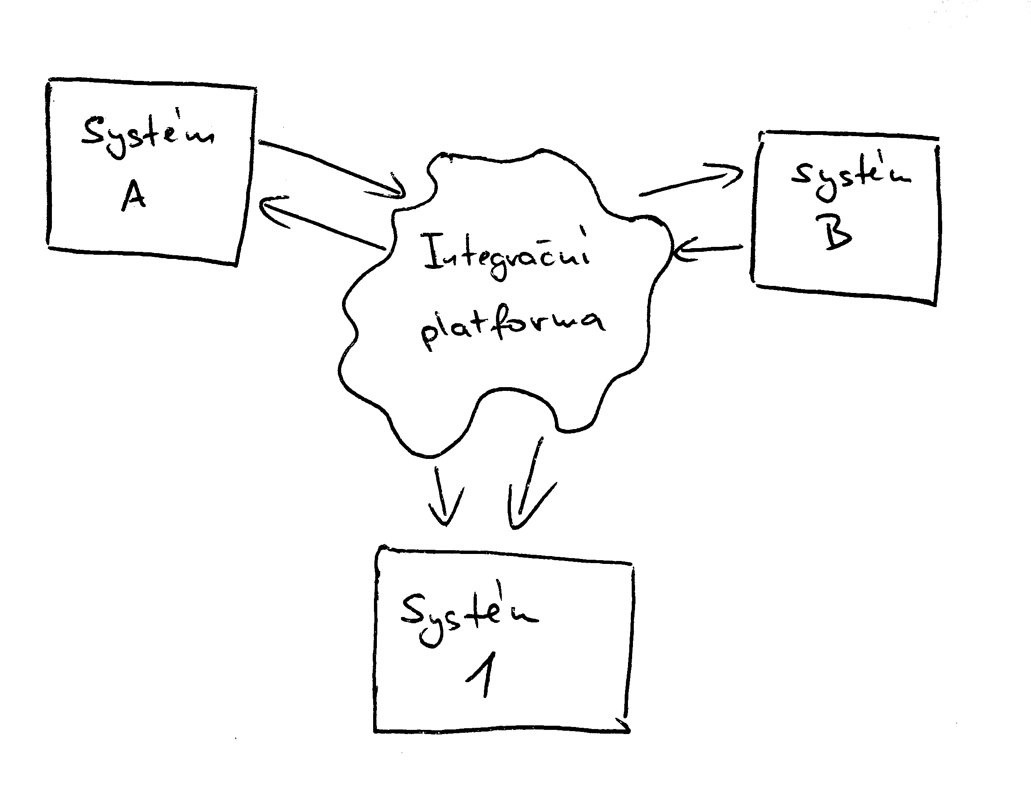
Použití

Slide 6
Camel Route
Definice trasy pro cestu a zpracování zprávy

Slide 7
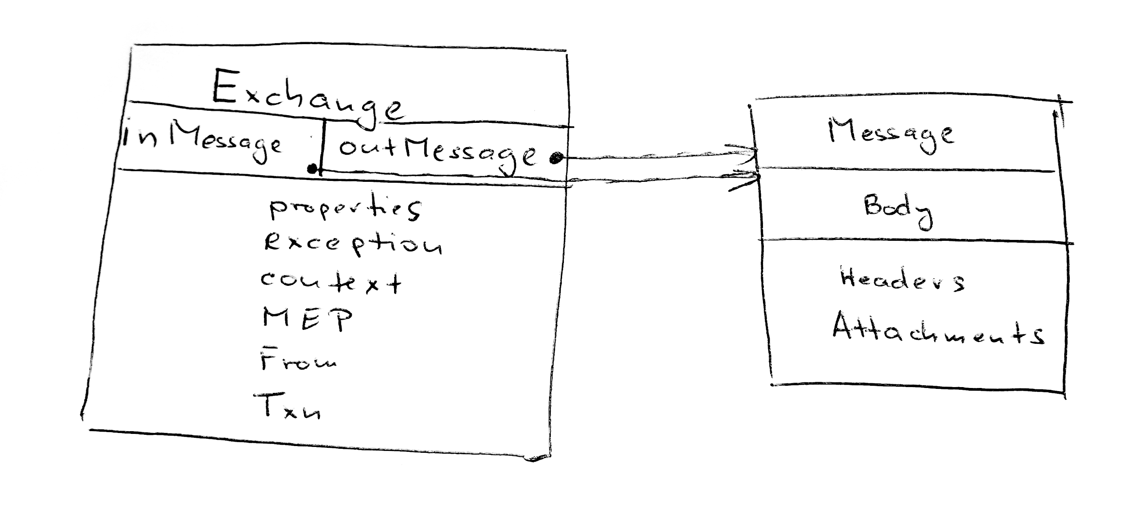
Message Exchange
Exchange - datová struktura
informace o výměně zpráv
směrovací informace
vlastnosti trasy

Slide 8
Message Exchange
InOnly - pouze odeslání zprávy

Slide 9
Message Exchange
InOut - po odeslání zprávy očekávána odpověď

Slide 10
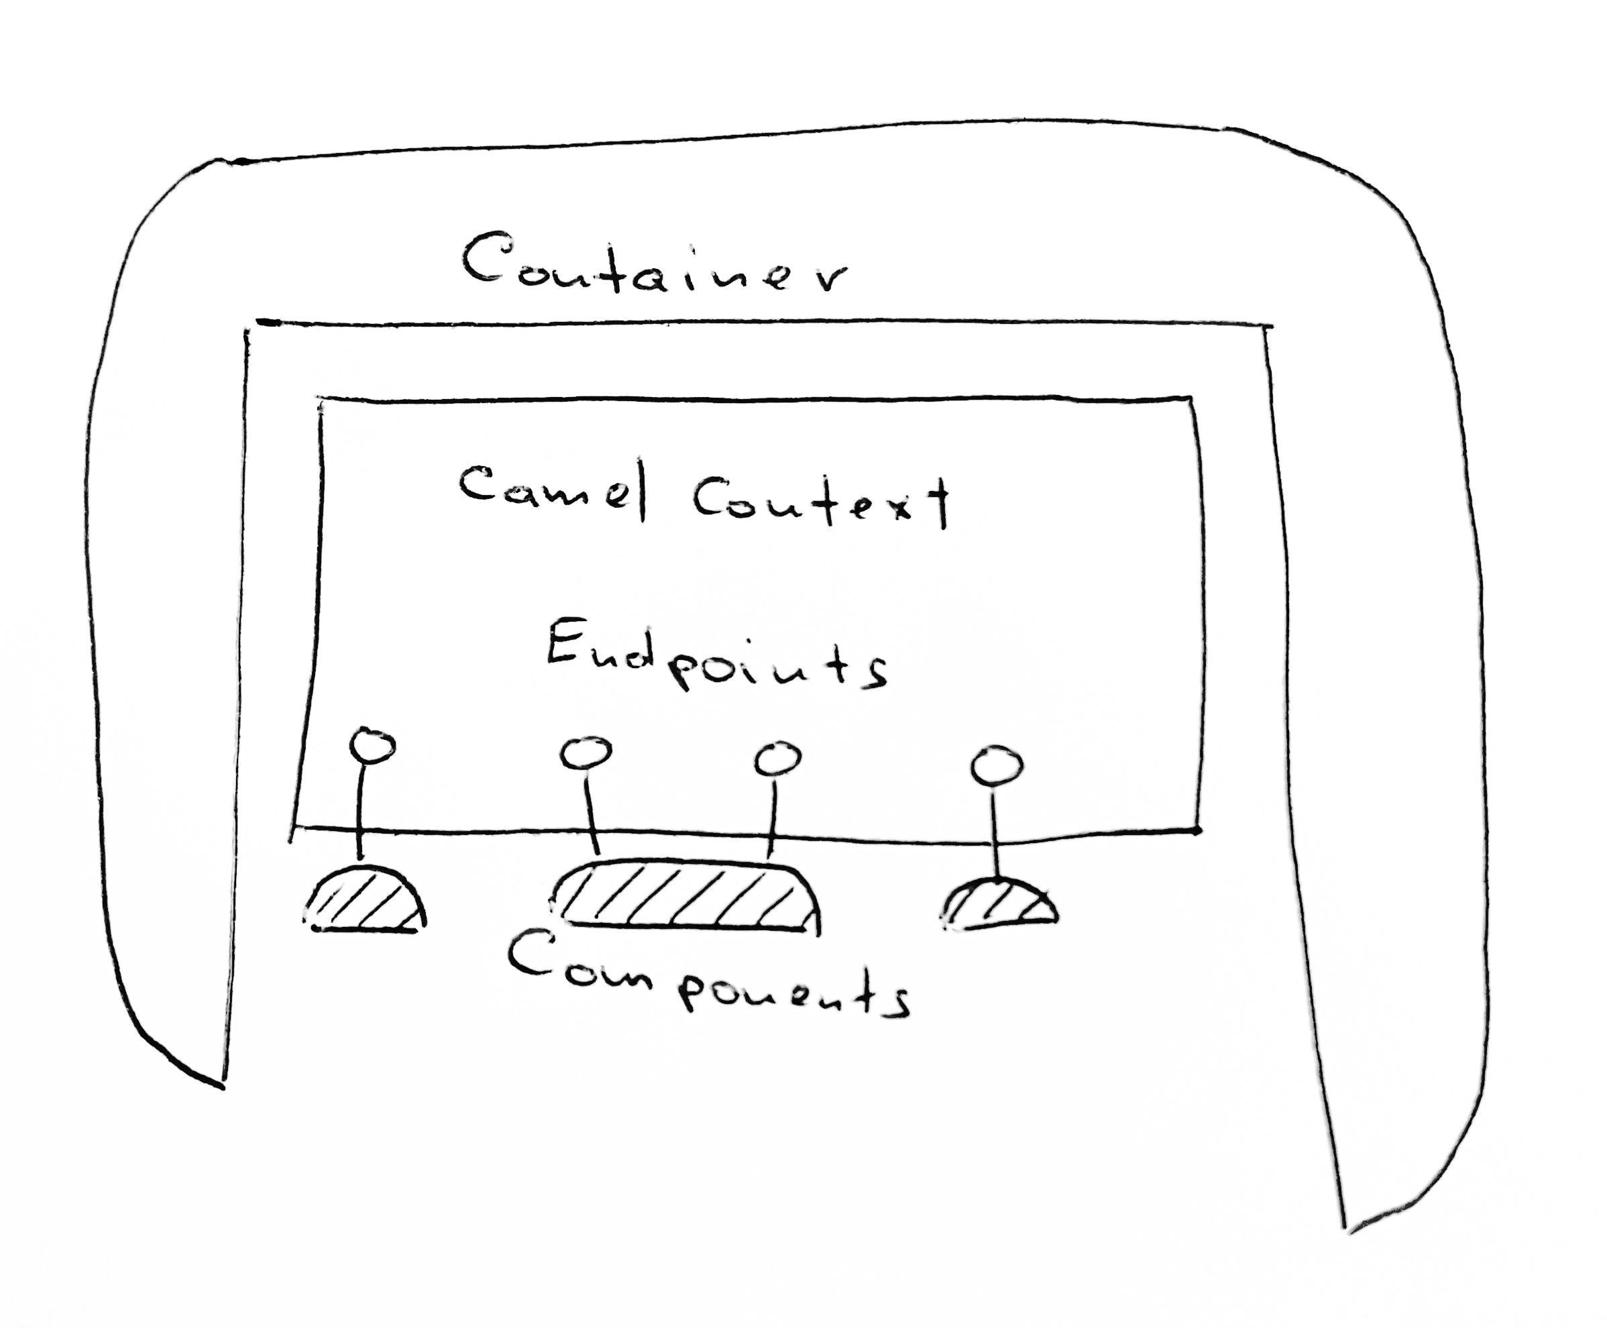
Architektura

Slide 11
Vývoj aplikací v Camelu
Spring DSL
Java DSL
Maven - Demo

Slide 12
Spring DSL
<?xml version="1.0" encoding="UTF-8"?> <beans xmlns="http://www.springframework.org/schema/beans" xmlns:xsi="http://www.w3.org/2001/XMLSchema-instance" xsi:schemaLocation=" http://www.springframework.org/schema/beans http://www.springframework.org/schema/beans/spring-beans.xsd http://camel.apache.org/schema/spring http://camel.apache.org/schema/spring/camel-spring.xsd"> <camelContext xmlns="http://camel.apache.org/schema/spring"> <route> <from uri="file:src/data?noop=true"/> <choice> <when> <xpath>/person/city = 'London'</xpath> <log message="UK message"/> <to uri="file:target/messages/uk"/> </when> <otherwise> <log message="Other message"/> <to uri="file:target/messages/others"/> </otherwise> </choice> </route> </camelContext> </beans>

Slide 13
Java DSL
package com.redhat.brq.integration; import org.apache.camel.builder.RouteBuilder; public class MyRouteBuilder extends RouteBuilder { public void configure() { from("file:src/data?noop=true") .choice() .when(xpath("/person/city = 'London'")) .log("UK message") .to("file:target/messages/uk") .otherwise() .log("Other message") .to("file:target/messages/others"); } }

Slide 14
Maven - Demo
Spring DSL
mvn archetype:generate -DarchetypeGroupId=org.apache.camel.archetypes -DarchetypeArtifactId=camel-archetype-spring -DgroupId=com.redhat.brq.integration -DartifactId=maven-camel-spring;

Slide 15
Maven - Demo
Java DSL
mvn archetype:generate -DarchetypeGroupId=org.apache.camel.archetypes -DarchetypeArtifactId=camel-archetype-java -DgroupId=com.redhat.brq.integration -DartifactId=maven-camel-java;

Slide 16
Komponenty Camelu
Model komponenty
Užitečné komponenty
Bean - Java objekt
File - soubory
Jetty - HTTP(s)
Restlet - JAX-RS
Rest DSL
ActiveMQ
MQTT
JMS

Slide 17
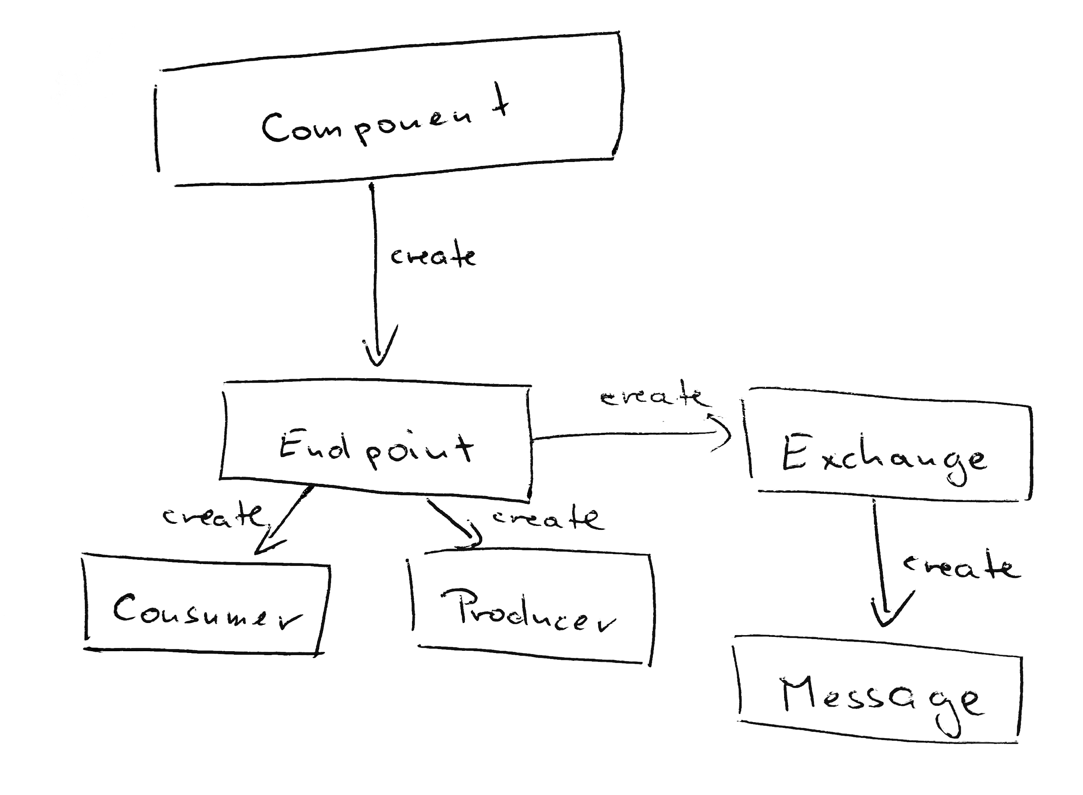
Model komponenty

Slide 18
Model komponenty
Komponenta
továtna na koncové body (endpointy)
Koncový bod
reprezentuje začátek nebo konec kanálu zprávy z/do trasy Camelu
popsán prostřednictvím URI
schema:context/path?options
schema = identifikuje komponentu
context/path = identifikuje umístěná zdroje nebo cíle zprávy
options = nastavení vlastností komponenty

Slide 19
Model komponenty
Konzument (from)
zdroj, z kterého je zpráva přijata
Producent (to)
cíl, do kterého je zpráva odeslána

Slide 20
Komponenta Bean
Umožňuje použít metody Java objektů pro zpracování zpráv
URI pattern:
bean:beanId[?options]
Užitečné vlastnosti
method - jméno metody, která se má zavolat

Slide 21
Komponenta Bean
Java objekt
public class MyBean { public void process(String msg) { System.out.println("Zprava: " + msg); } }
Camel
from("file:src/data?noop=true") .bean(new MyBean(), "process");
Více informací na http://camel.apache.org/bean.html

Slide 22
Komponenta File
Umožňuje přístup k souborovému systému
URI pattern:
file:directoryName[?options]
Užitečné vlastnosti
noop - pokud je true, soubory po zpracování nejsou přemístěny ani smazány
include - regulární výraz omezující jména souborů, které se mají zpracovat
exclude - regulární výraz označující soubory, které se mají ignorovat
Více informací na http://camel.apache.org/file2.html

Slide 23
Komponenta Jetty
Poskytuje koncové body založené na HTTP
URI pattern:
jetty:http://hostname[:port][/resourceUri][?options]
Více informací na http://camel.apache.org/jetty.html

Slide 24
Komponenta Restlet
Poskytuje koncové body založené na REST HTTP
URI pattern:
restlet:restletUrl[?options]
restletUrl = protocol://hostname[:port][/resourcePattern]

Slide 25
Komponenta Restlet
Restlet
public void configure() { from("restlet:http://localhost:8080/rest-end?restletMethods=POST").log("POST: ${body}"); }
REST DSL:
public void configure() { rest("/rest-end").consumes("text/plain").produces("text/plain") .post().to("direct:post"); from("direct:post").log("POST: ${body}"); }

Slide 26
Komponenta ActiveMQ
ActiveMQ
Systém poskytující kompletní služby týkající se zpracování zpráv
Poskytuje různá rozhraní, např.
MQTT
JMS
Více informací na http://activemq.apache.org/

Slide 27
Komponenta ActiveMQ - JMS
URI pattern:
activemq:[queue:|topic:]destinationName
Více informací
http://camel.apache.org/activemq.html
http://camel.apache.org/jms.html

Slide 28
Komponenta ActiveMQ - MQTT
MQTT
Protokol pro komunikaci mezi různými zařízeními prostřednictvím zasíláním zpráv
de-facto standard pro IoT
Zapnutí MQTT u ActiveMQ brokeru
<transportConnector name="mqtt" uri="mqtt://localhost:1883"/>
URI pattern:
mqtt://name[?options]
Více informací na http://camel.apache.org/mqtt.html

Slide 29
Integrační návrhové vzory (EIP)
EIP = Enterprise Integration Patterns
Content based routing
Splitter
Multicast
Aggregator
Transformace zpráv
http://camel.apache.org/eip.html
http://www.enterpriseintegrationpatterns.com/

Slide 30
Integrační návrhové vzory
Content based routing
Směrování zpráv na základě jejího obsahu
Více informací na http://camel.apache.org/content-based-router.html

Slide 31
Integrační návrhové vzory
Content based routing
from("file:src/data?noop=true") .choice() .when(xpath("/person/city = 'London'")) .log("UK message") .to("file:target/messages/uk") .otherwise() .log("Other message") .to("file:target/messages/others");

Slide 32
Integrační návrhové vzory
Splitter
rozdělí zprávu na menší části a ty pak posílá samostatně
Více informací na http://camel.apache.org/splitter.html

Slide 33
Integrační návrhové vzory
Multicast
Umožňuje rozeslat stejnou zprávu na více koncových bodů a v každém z nich ji zpracovat jinak.
Více informací na http://camel.apache.org/multicast.html

Slide 34
Integrační návrhové vzory
Aggregator
Slučuje více zpráv do jedné na základě agregační strategie
Více informací na http://camel.apache.org/aggregator.html

Slide 35
Integrační návrhové vzory
Transformace zpráv
Transformuje příchozí zprávu a pošle ji dál

Slide 36
Integrační návrhové vzory
Transformace zpráv - Simple
from("file:src/data?noop=true") .transform(simple("Odpoved: ${body}")).to("file:target");

Slide 37
Integrační návrhové vzory
Transformace zpráv - CSV
Umožňuje transformaci záznamů z CSV souboru do Java objektů a zpět.
Java objekt
@CsvRecord(separator=";", crlf="UNIX") public Class Person { @DataField(pos = 1) private String name; @DataField(pos = 2) private String city; }
Camel
BindyCsvDataFormat bindy = new BindyCsvDataFormat("com.redhat.brq.integration"); from("file:src/data?noop=true") .unmarshal(bindy).log("${body}");

Slide 38
Integrační návrhové vzory
Transformace zpráv - CSV
Více informací na http://camel.apache.org/bindy.html

Slide 39
Integrační návrhové vzory
Transformace zpráv - JAXB (XML)
Umožňuje transformaci XML souboru do Java objektu a zpět.
Java objekt
@XmlRootElement(name = "person") @XmlAccessorType(XmlAccessType.FIELD) public class Person { @XmlAttribute private String user; @XmlElement private String firstName; @XmlElement private String lastName; @XmlElement private String city; }

Slide 40
Integrační návrhové vzory
Transformace zpráv - JAXB (XML)
MyBean
public class MyBean { public void process(Person p) { System.out.println(p.toString()); } }
Camel
JaxbDataFormat jaxb = new JaxbDataFormat("com.redhat.brq.integration"); from("file:src/data?noop=true") .unmarshal(jaxb) .bean(new MyBean(), "process");

Slide 41
Logování v Camelu
Komponenta, která umožňnuje logovat na různých úrovní důležitosti přímo z jednotlivých tras
URI pattern:
log:loggingCategory[?options]
Více informací na http://camel.apache.org/log.html

Slide 42
Zpracování vyjímek a chyb
Camel
onException(MyException.class).to("file:target/exceptions");
Více informací na http://camel.apache.org/exception-clause.html

Slide 43
Testování aplikací pro Camel
CamelTestSupport (JUnit)
PaxExam

Slide 44
Děkuji za pozornost

